Slide 1

Символика России
Познавательный час

Slide 2
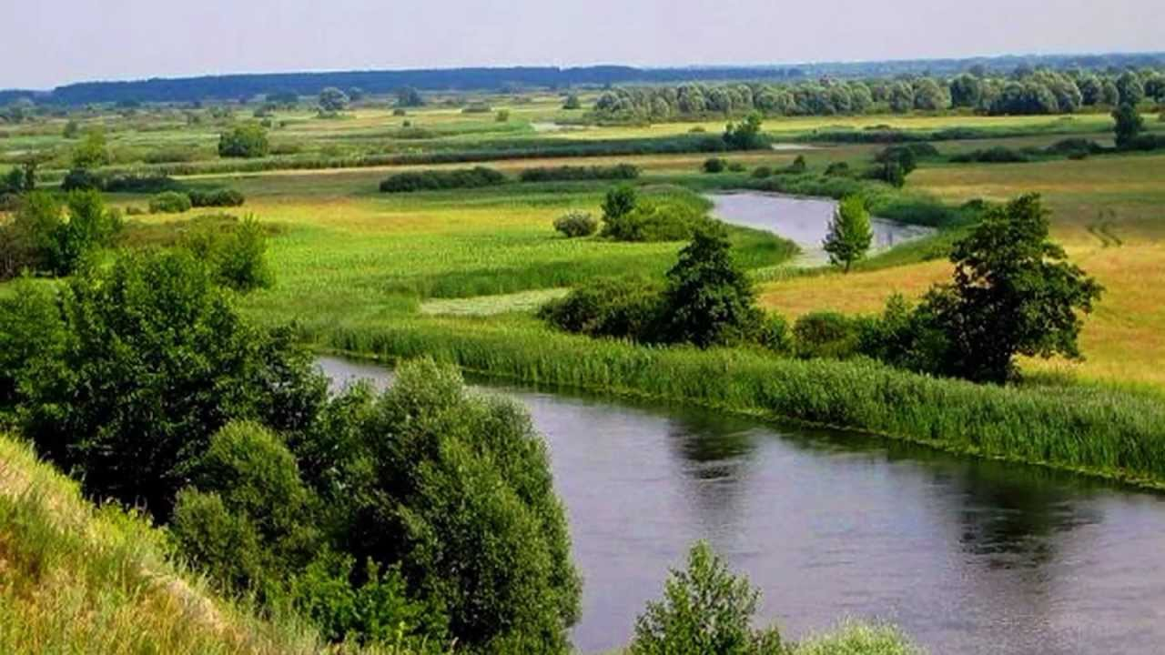
От южных морей до полярного края
Раскинулись наши леса и поля.
Одна ты на свете! Одна ты такая –
Хранимая Богом родная земля!

Slide 3

Символы –
предметы, изображения или слова, которые имеют особое значение.
Государственные символы – символы, которые имеют особое значение для граждан какого-то государства.

Slide 4



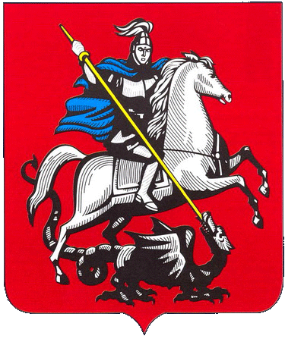

Slide 5
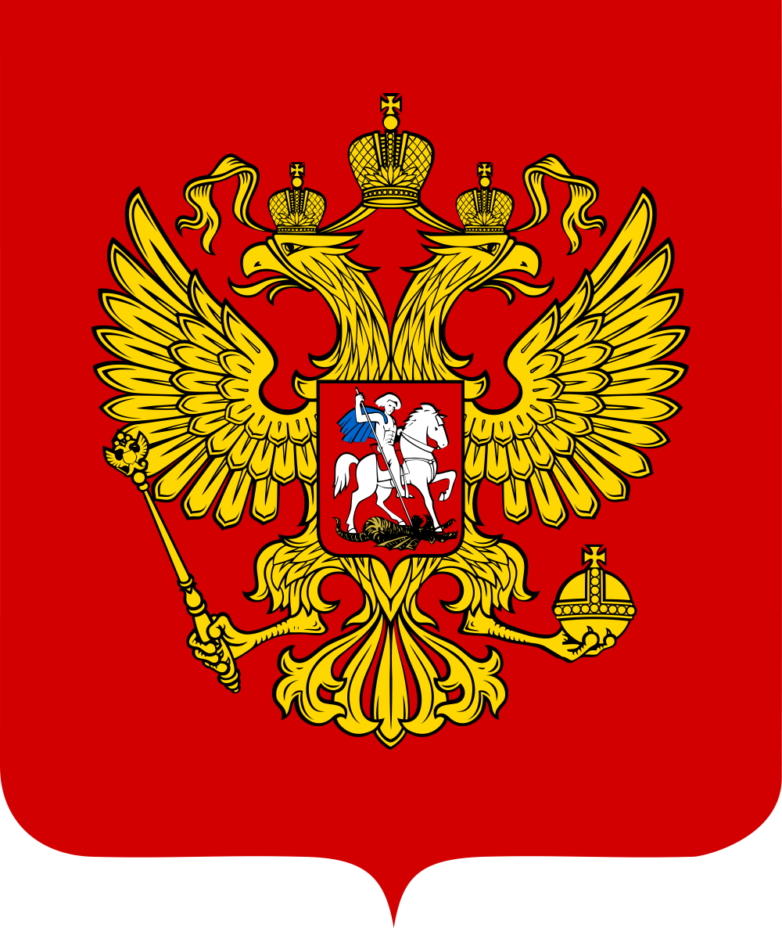
Государственный герб России

Slide 6

Липецк

Slide 7
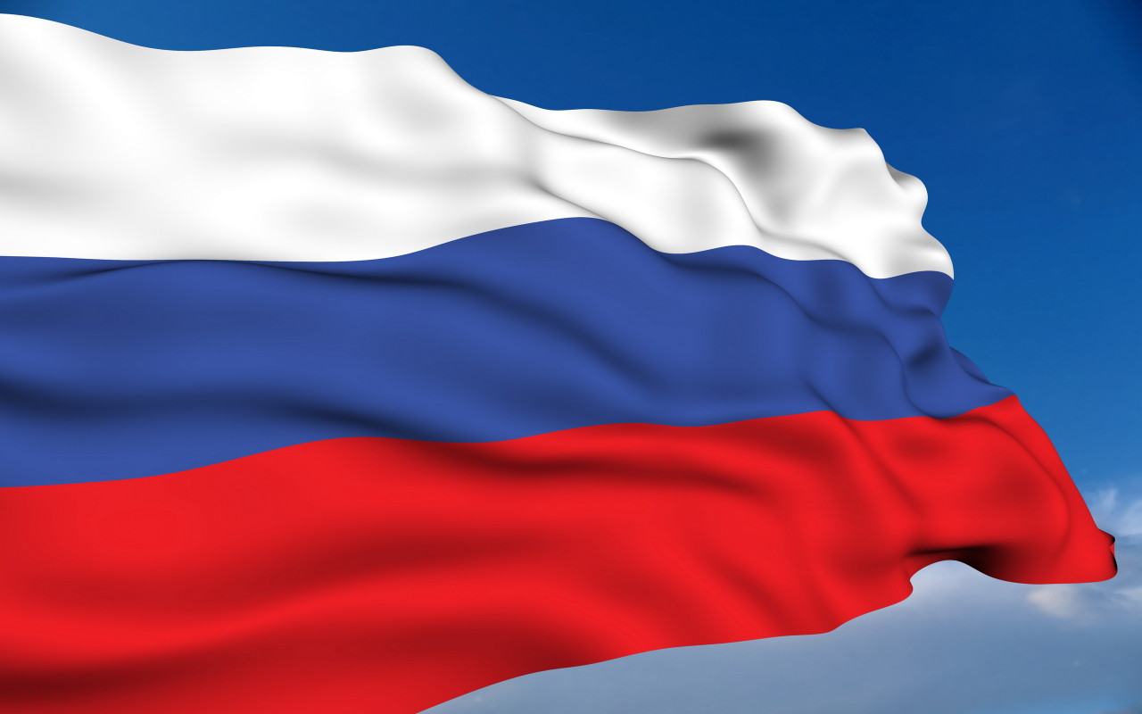
Флаг Российской Федерации

Slide 8

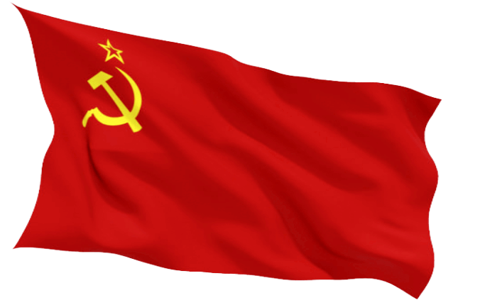

Slide 9

Мир, чистота, благородство,
совершенство
Небо, верность, честь
Отвага, героизм, самопожертвование

Slide 10
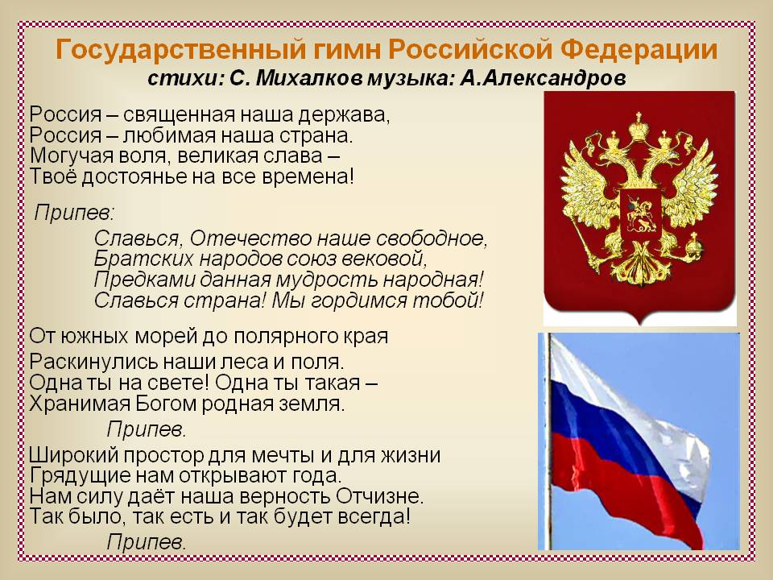

Slide 11
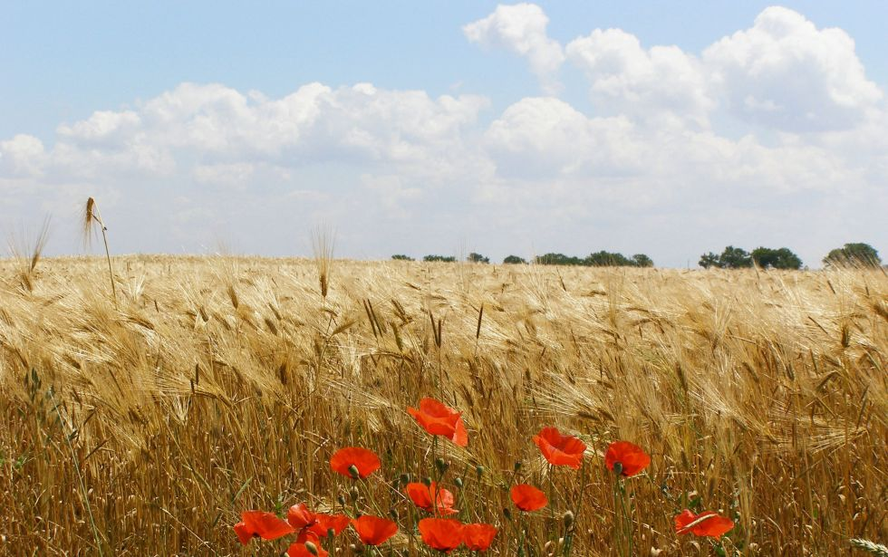
Родина – мать, умей за неё постоять.
Береги землю родимую, как мать любимую.
Нет ничего краше, чем Родина наша.
Кто за Родину горой, тот истинный герой.
Человек без Родины – что соловей без песни.

Slide 12
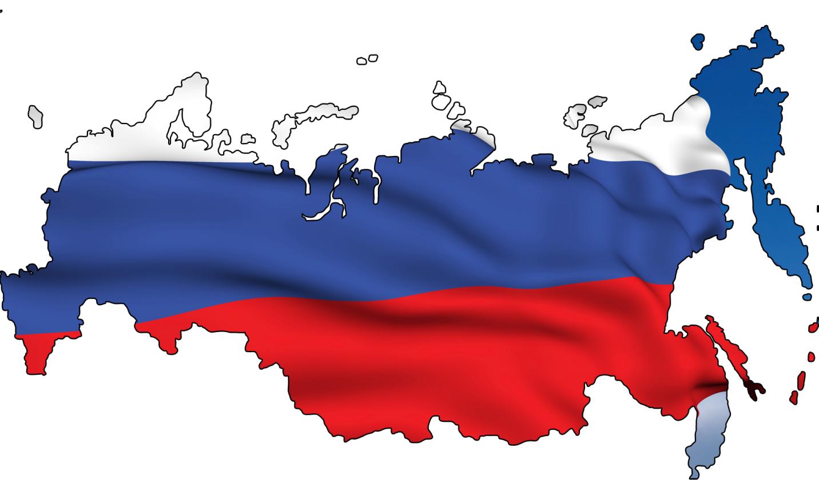
Спасибо за внимание!

